Slide 1
Análise de Notícias do Mercado Financeiro Utilizando Processamento de Linguagem Natural e Aprendizado de Máquina
Aluno: Lucas Gama Canto Orientador: Heraldo Luís Silveira de Almeida

Slide 2
Introdução Tema
Criação de modelos preditivos para previsão de valorização ou desvalorização de ações na Bolsa de Valores por meio do processamento de notícias do mercado brasileiro
Identificação de quando uma notícia pode impactar positivamente ou negativamente a variação de preço de ações de forma automatizada

Slide 3
Introdução Delimitação
Processamento de notícias em Português Brasileiro
Predição da variação de preço de ações da Bolsa de Valores do Brasil, a B3
Variações de preço dentro de uma janela de tempo maior que um dia (auxiliar decisões de Swing Trade)
Utilização do framework PyText, como apresentado por ALVES, V. A [17].

Slide 4
Introdução Justificativa
Crescente número de investidores na B3 pode indicar uma maior preocupação da população brasileira acerca da busca por fontes alternativas de renda [18]
Estudos associados a I.A., Aprendizado de Máquina e PLN continuam emergindo e auxiliando o meio profissional, inclusive o mercado financeiro [19]
Através destes dois fatores, contribuir para a difusão desses estudos associados a um interesse da população
Contribuir para uma possível instauração de uma cultura de economia e independência financeira

Slide 5
Introdução Objetivos
Criar e analisar modelos preditivos associados ao mercado financeiro através do framework PyText e com isso apresentar:
A busca por dados de notícias e do histórico de preços de ações da B3
O pré-processamento dos dados obtidos
A lógica utilizada para a agregação destes dados
As possíveis configurações do PyText para que se obtenha uma performance razoável
Análise dos modelos encontrados

Slide 6
Introdução Metodologia
Obtenção de notícias e do histórico de preços de ações da B3
Filtrar histórico para obter dados dos 5 ativos mais significativos do iBovespa na mesma janela de tempo das notícias (com 5 dias a mais)
Pré-processamento e união de dados de forma a obter 5 conjuntos de dados para cada ativo, cada um levando em consideração uma diferente janela de tempo de valorização: de 1 a 5 dias
Testes no PyText para definir a melhor configuração
Treinamento dos modelos na configuração encontrada
Análise dos modelos finais encontrados

Slide 7





Fundamentação Teórica Bolsa de Valores e Ações
Bolsa de Valores: Lugar centralizada onde se negociam ações (também chamados de ativos ou papéis)
Ações: Parcelas do capital social de empresas de capital aberto

Slide 8




Fundamentação Teórica Bolsa de Valores e Ações
Na B3, as ações são negociadas durante o pregão eletrônico através das corretoras, em dias úteis das 10:00 às 17:00

Slide 9
Fundamentação Teórica Bolsa de Valores e Ações
Lucro com Ações: Através de dividendos ou pela venda de ativos valorizados no mercado
Preços de Ações: Podem variar por diversas razões que podem se relacionar entre si, entre essas:
Lei da oferta e demanda
Perspectivas de crescimento da empresa associada ao papel
Especulação

Slide 10
Fundamentação Teórica Bolsa de Valores e Ações
Previsibilidade acerca das movimentações de preços pode ser feita através de:
Análise Técnica: Baseada em métricas como preço, volume e taxas de juros [22]
Análise Fundamentalista: Baseada em resultados financeiros e operacionais, notícias e relatórios que indicam a saúde da empresa [23]
A validade dessas análises são questionadas por críticas com base na Hipótese do Mercado Eficiente (HME) [24]

Slide 11
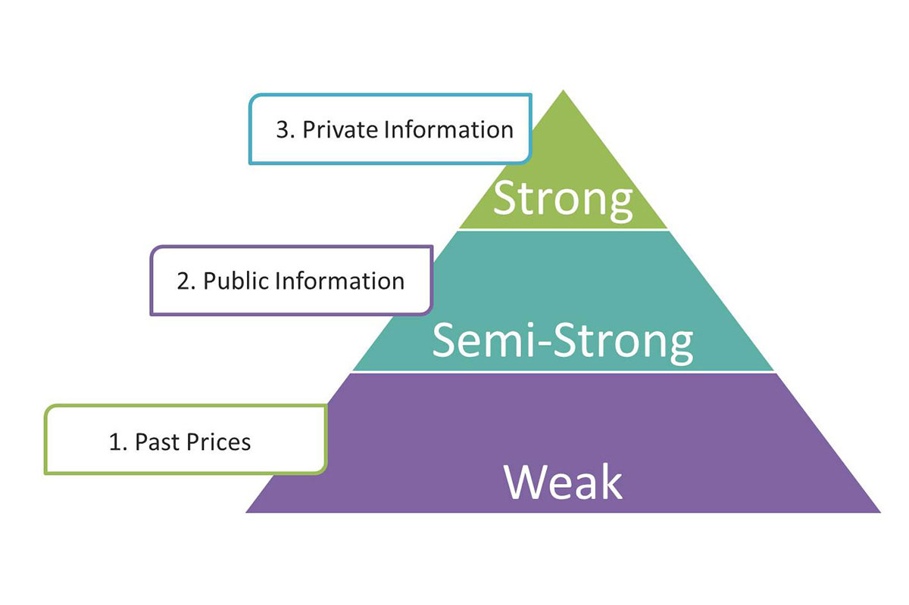
Fundamentação Teórica Bolsa de Valores e Ações
Os três níveis da Hipótese do Mercado Eficiente (HME). Muitos acadêmicos acreditam pelo menos na HME fraca [25].

Slide 12
Fundamentação Teórica Bolsa de Valores e Ações
iBovespa: índice formado pelos ativos com maior volume negociado na bolsa nos últimos meses (geralmente Blue Chips, ativos com alta liquidez). Indica de forma resumida o desempenho das ações negociadas na B3.
Muitos fundos de investimento são atrelados ao iBovespa, fazendo com que a previsibilidade de preços das Blue Chips seja também interessante para o depósito e saque nestes fundos.

Slide 13
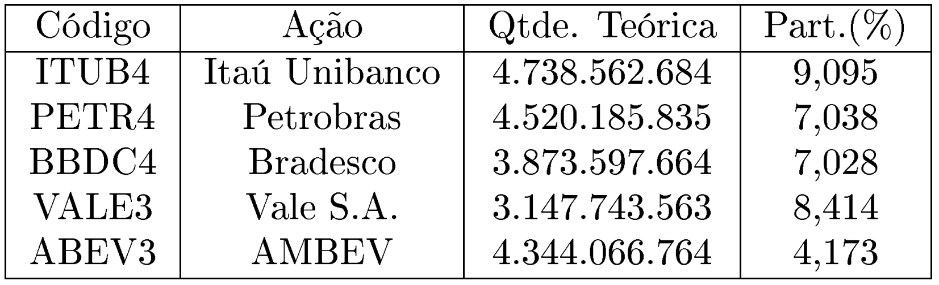
Fundamentação Teórica Bolsa de Valores e Ações
Os 5 ativos com maior participação e volume na B3. Dado obtido em Dezembro de 2019 [15]

Slide 14
Fundamentação Teórica Aprendizado de Máquina
iBovespa: índice formado pelos ativos com maior volume negociado na bolsa nos últimos meses (geralmente Blue Chips, ativos com alta liquidez). Indica de forma resumida o desempenho das ações negociadas na B3.
Muitos fundos de investimento são atrelados ao iBovespa, fazendo com que a previsibilidade de preços das Blue Chips seja também interessante para o depósito e saque nestes fundos.

Slide 15
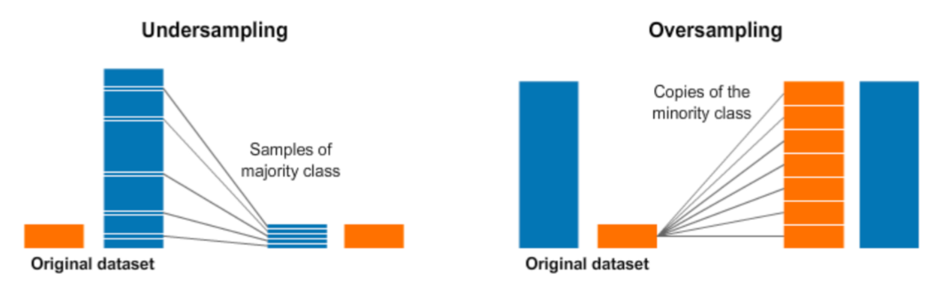
Balanceamento de Dados: Undersampling e Oversampling.

Slide 16
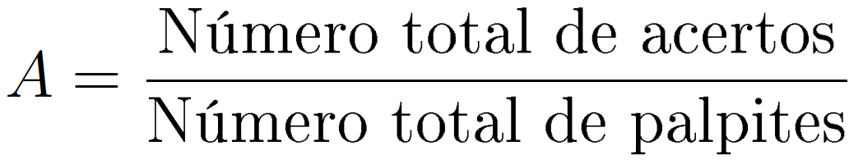
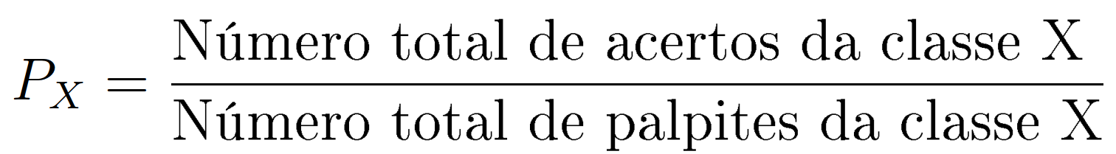
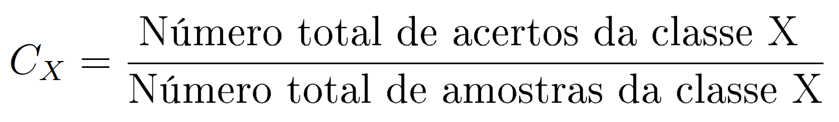
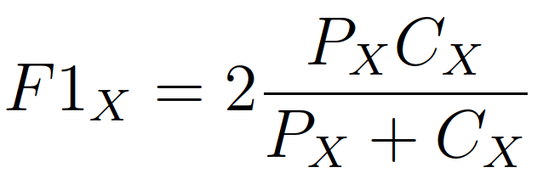
Algumas métricas utilizadas para a medição de desempenho de um modelo preditivo de classificação.

Slide 17
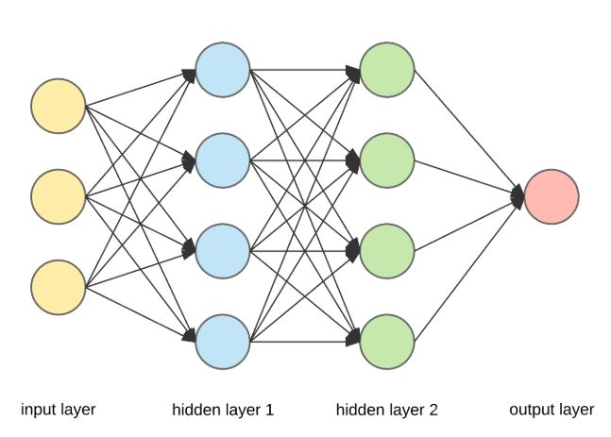
Algumas métricas utilizadas para a medição de desempenho de um modelo preditivo de classificação.

Slide 18
Referências Bibliográficas
[1] LIU, Z., ZHU, H., CHONG, T. Y. An NLP-PCA Based Trading Strategy On Chinese Stock Market, Advances in Social Science and Education and Humanities Research, v. 334, n. 2, pp. 8089, jul. 2019.
[2] SEDLAK, M. How Natural Language Processing is transforming the financial industry. https://www.ibm.com/blogs/watson/2016/06/natural- language-processing-transforming-financial-industry-2/, 2016. Acessado em Dezembro/2019.
[3] SMITH, D. J. Ecient-Market Hypothesis (EMH) and Random-Walk Theory. https://stockmarketsupertrader.com/theory/efficient- market-hypothesis-emh-and-random-walk-theory/, 2018. Acessado em Dezembro/2019.
[4] VAZ, A. L. Como lidar com dados desbalanceados em problemas de classifi- cação. https://medium.com/data-hackers/como-lidar-com-dados- desbalanceados-em-problemas-de-classifica%C3%A7%C3%A3o- 17c4d4357ef9, 2019. Acessado em Dezembro/2019.
[5] OGNJANOVSKI, G. Everything you need to know about Neural Networks and Backpropagation Machine Learning Easy and Fun. https://towardsdatascience.com/everything-you-need-to-know- about-neural-networks-and-backpropagation-machine-learning- made-easy-e5285bc2be3a, 2019. Acessado em Dezembro/2019.

Slide 19
Referências Bibliográficas
[6] PRATEEK, N. Statistics is Freaking Hard: WTF is Activation func- tion. https://towardsdatascience.com/statistics-is-freaking- hard-wtf-is-activation-function-df8342cdf292, 2017. Acessado em Dezembro/2019.
[7] DERTAT, A. Applied Deep Learning - Part 4: Convolutional Neural Networks. https://towardsdatascience.com/applied-deep-learning-part-4- convolutional-neural-networks-584bc134c1e2, 2017. Acessado em Dezembro/2019.
[8] OLAH, C. Understanding LSTM Networks. http://colah.github.io/ posts/2015-08-Understanding-LSTMs/, 2017. Acessado em Ja- neiro/2020.
[9] DONAHUE, J., HENDRICKS, L. A., ROHRBACH, M., et al. Long-term Re- current Convolutional Networks for Visual Recognition and Description, jun. 2015.
[10] CUI, Z., KE, R., PU, Z., et al. Stacked Bidirectional and Unidirectional LSTM Recurrent Neural Network for Network-wide Trac Speed Prediction, .

Slide 20
Referências Bibliográficas
[11] SRIVASTAVA, N., HINTON, G., KRIZHEVSKY, A., et al. Dropout: A Simple Way to Prevent Neural Networks from Overfitting, 2014.
[12] AMEISEN, E. How to solve 90 of NLP problems: a step-by-step guide. https://blog.insightdatascience.com/how-to-solve-90-of-nlp- problems-a-step-by-step-guide-fda605278e4e, 2018. Acessado em Dezembro/2019.
[13] MIKOLOV, T., CHEN, K., CORRADO, G., et al. Ecient Estimation of Word Representations in Vector Space, 2013.
[14] GitHub: facebookresearch / pytext. https://github.com/ facebookresearch/pytext, . Acessado em Janeiro/2020.
[15] Índice Bovespa (Ibovespa). http://www.bmfbovespa.com.br/pt_br/ produtos/indices/indices-amplos/indice-ibovespa-ibovespa- composicao-da-carteira.htm. Acessado em Dezembro/2019.

Slide 21
Referências Bibliográficas
[16] ALY, A., LAKHOTIA, K., ZHAO, S., et al. PYTEXT: A SEAMLESS PATH FROM NLP RESEARCH TO PRODUCTION, dez. 2018.
[17] ALVES, V. A. IDENTIFICAÇÃO DE GÊNERO EM LETRAS MUSICAIS UTILIZANDO REDES PROFUNDAS E PYTEXT, jul. 2019.
[18] DO PAVINI, A. Cresce número de pessoas físicas como profissionais na Bolsa. https://exame.abril.com.br/seu-dinheiro/cresce-numero- de-pessoas-fisicas-como-profissionais-na-bolsa/, 2019. Aces- sado em Dezembro/2019.
[19] BACHINSKIY, A. The Growing Impact of AI in Financial Services: Six Examples. https://towardsdatascience.com/the-growing-impact- of-ai-in-financial-services-six-examples-da386c0301b2, 2019. Acessado em Dezembro/2019.
[20] CANTO, L. G. Stock Market Predictor. https://github.com/lgcanto/ stock-market-predictor/, 2019. Acessado em Dezembro/2019.

Slide 22
Referências Bibliográficas
[21] MOREIRA, M. Fusão entre BM&FBovespa e Cetip cria a B3, 5ª maior bolsa de valores do mundo. http://agenciabrasil.ebc.com.br/ economia/noticia/2017-03/fusao-entre-bmfbovespa-e-cetip- cria-b3-5a-maior-bolsa-de-valores-do-mundo, 2017. Acessado em Dezembro/2019.
[22] WAWRZENIAK, D. O Que É Análise Técnica? https://www. bussoladoinvestidor.com.br/o-que-e-analise-tecnica/, 2018. Acessado em Dezembro/2019.
[23] WAWRZENIAK, D. O Que É Análise Fundamentalista? https://www. bussoladoinvestidor.com.br/o-que-e-analise-fundamentalista/, 2018. Acessado em Dezembro/2019.
[24] MALKIEL, B. G. Ecient Market Hypothesis, Finance, pp. 127134, 1989.
[25] Análise Técnica x Análise Fundamentalista. https://www.tororadar. com.br/investimento/analise-tecnica/analise-tecnica-x- fundamentalista. Acessado em Dezembro/2019.

Slide 23
Referências Bibliográficas
[26] JORDAN, M. I., MITCHELL, T. M. Machine learning: Trends, perspectives, and prospects, Science, v. 349, pp. 8089, jul. 2015.
[27] MITCHELL, T. M. Machine Learning. McGraw Hill, 1997.
[28] GULIPALLI, P. The Pareto Principle for Data Scientists. https://www. kdnuggets.com/2019/03/pareto-principle-data-scientists.html, 2019. Acessado em Dezembro/2019.
[29] KOHAVI, R. A Study of CrossValidation and Bootstrap for Accuracy Estima- tion and Model Selection, AInternational joint Conference on artificial intelligence, v. 14, pp. 11371145, 1995.
[30] GROVER, P. 5 Regression Loss Functions All Machine Learners Should Know. https://heartbeat.fritz.ai/5-regression-loss- functions-all-machine-learners-should-know-4fb140e9d4b0, 2018. Acessado em Dezembro/2019.

Slide 24
Referências Bibliográficas
[31] ROJAS, R. Neural Networks - A Systematic Introduction. Springer, 1996.
[32] SAK, H., SENIOR, A., BEAUFAYS, F. Long Short-Term Memory Recurrent Neural Network Architectures for Large Scale Acoustic Modeling, 2014.
[33] AMIDI, S. Recurrent Neural Networks cheatsheet. https://stanford. edu/~shervine/teaching/cs-230/cheatsheet-recurrent-neural- networks. Acessado em Janeiro/2020.
[34] HOCHREITER, S., SCHMIDHUBER, J. Long Short-Term Memory, Neural Computation, jun. 1997.
[35] GARBADE, M. J. A Simple Introduction to Natural Language Pro- cessing. https://becominghuman.ai/a-simple-introduction-to- natural-language-processing-ea66a1747b32, 2018. Acessado em Dezembro/2019.

Slide 25
Referências Bibliográficas
[36] Repositório de Word Embeddings do NILC. http://nilc.icmc.usp.br/ nilc/index.php/repositorio-de-word-embeddings-do-nilc, 2017. Acessado em Dezembro/2019.
[37] PyText Documentation. https://pytext.readthedocs.io/en/master/ index.html, 2018. Acessado em Janeiro/2020.
[38] PyTorch. https://pytorch.org/, . Acessado em Janeiro/2020.
[39] Folha de S. Paulo. https://www.folha.uol.com.br/. Acessado em Dezem- bro/2019.
[40] InfoMoney. https://www.infomoney.com.br/. Acessado em Dezem- bro/2019.

Slide 26
Referências Bibliográficas
[41] Twitter API Reference - Search Tweets. https://developer.twitter.com/ en/docs/tweets/search/api-reference/get-search-tweets. Aces- sado em Dezembro/2019.
[42] MARLESSON. Kaggle - News of the Brazilian Newspaper. https://www. kaggle.com/marlesson/news-of-the-site-folhauol, 2019. Acessado em Dezembro/2019.
[43] B3 - Séries históricas. http://www.bmfbovespa.com.br/pt_br/servicos/ market-data/historico/mercado-a-vista/series-historicas/. Acessado em Dezembro/2019.
[44] CAMPEAO, D. Kaggle - Bovespa. https://www.kaggle.com/dcampeao/ bovespa, 2018. Acessado em Dezembro/2019.

